Slide 1






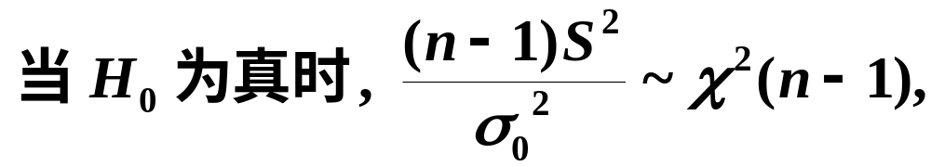
§3 单个正态总体方差的参数检验
(1) 要求检验假设:
根据第五章§2,

Slide 2


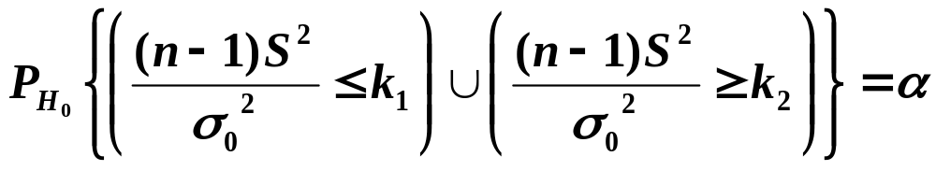
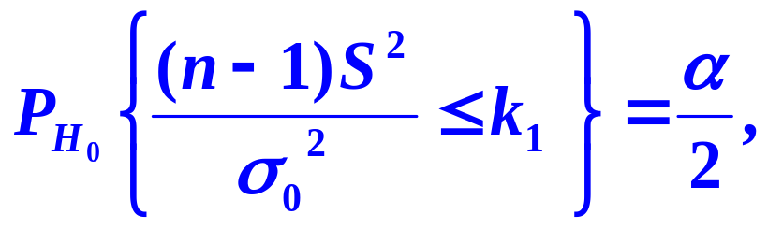
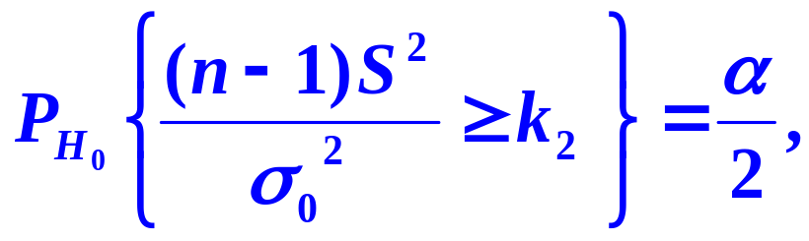
为了计算方便, 习惯上取

Slide 3
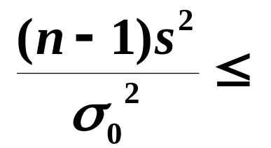
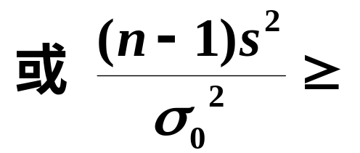
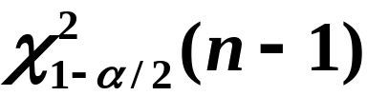
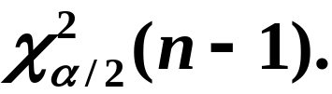

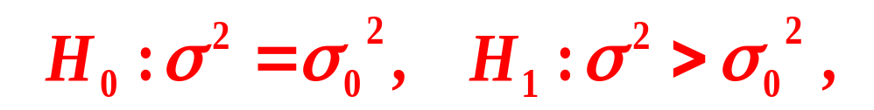
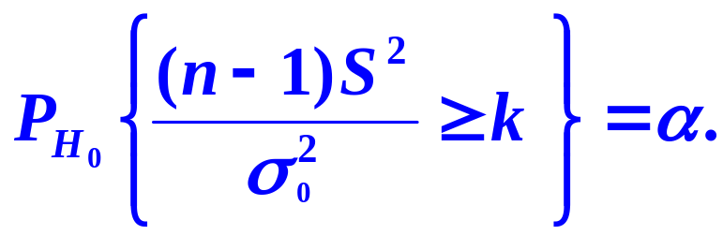
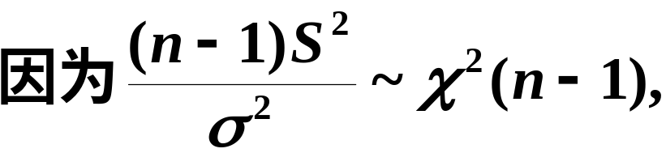
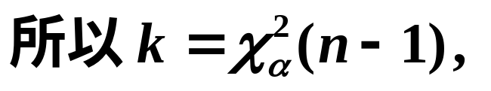
拒绝域为:
(2)单边检验问题的拒绝域
右边假设检验:

Slide 4
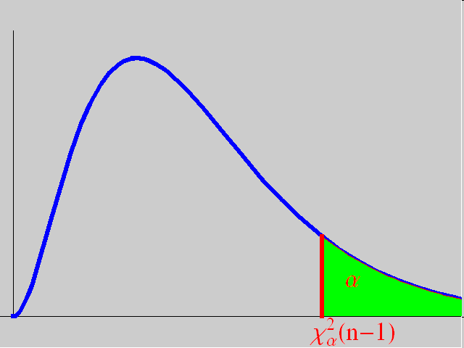
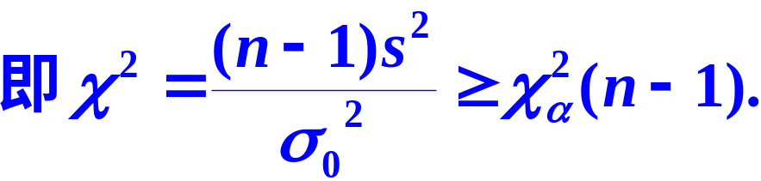

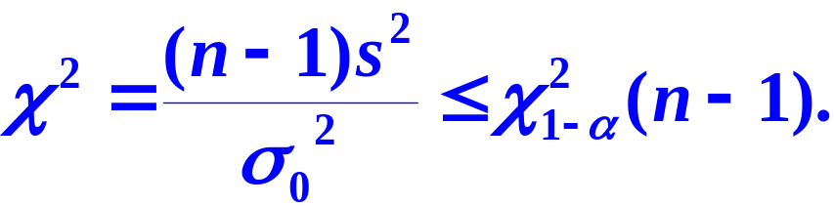

右边检验问题的拒绝域为
同理左边检验问题:
拒绝域为

Slide 5



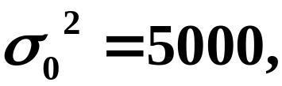


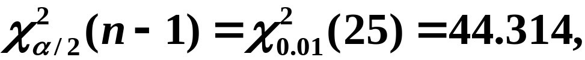
例1 某厂生产的某种型号的电池, 其寿命长期以来服从方差 =5000 (小时²) 的正态分布, 现有一批这种电池, 从它生产情况来看, 寿命的波动性有所变化. 现随机的取26只电池, 测出其寿命的样本方差 =9200(小时²). 问根据这一数据能否推断这批电池的寿命的波动性较以往的有显著的变化?
解

Slide 6
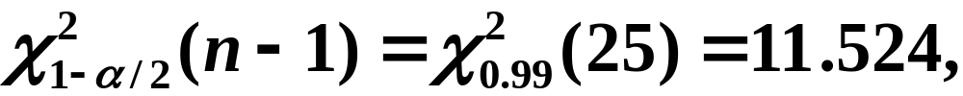
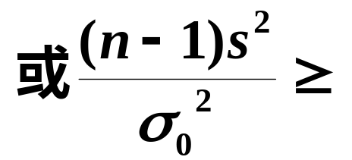


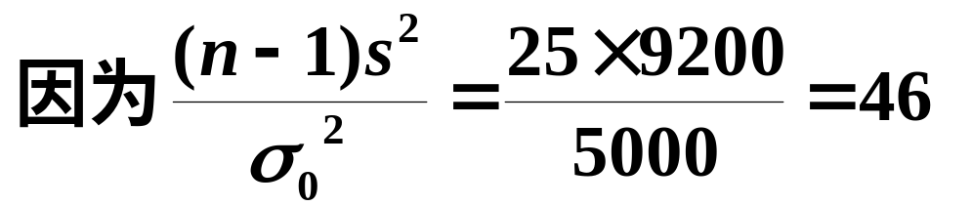


拒绝域为:
认为这批电池的寿命的波动性较以往的有显著的变化.

Slide 7


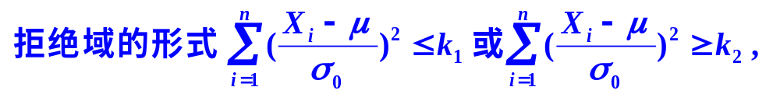

Slide 8
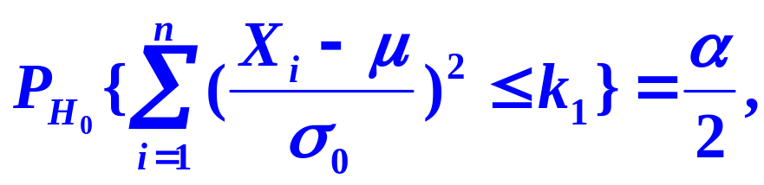
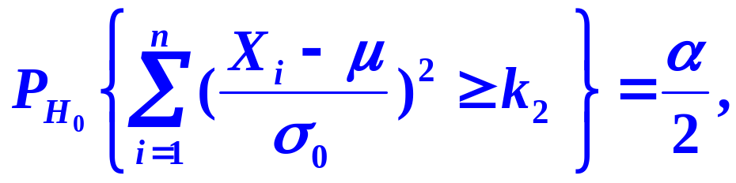

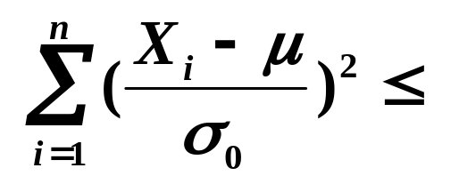
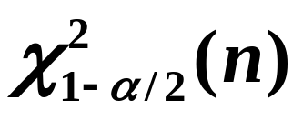
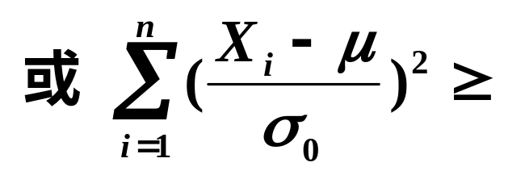
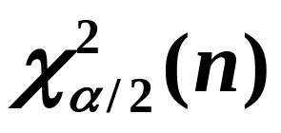
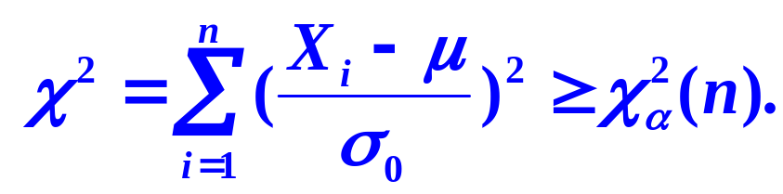
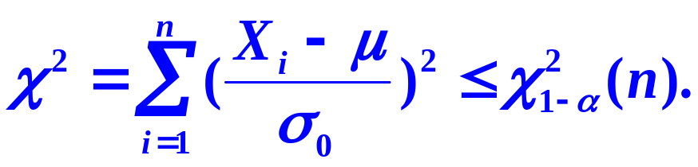
拒绝域为:
(2)单边检验问题的拒绝域
右边假设检验:
左边假设检验:

Slide 9

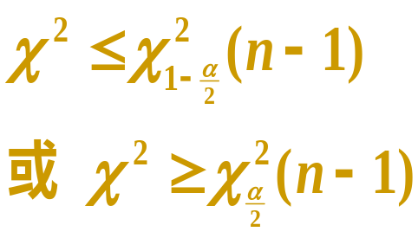
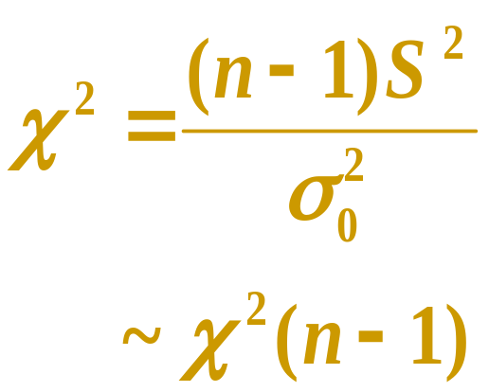
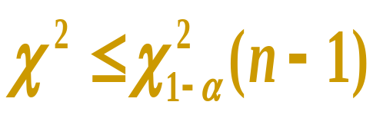
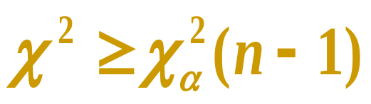
检验法
原假设
H₀
备择假设
H₁
检验统计量及其在
H₀为真时的分布
拒绝域
σ ²=σ ₀²
σ ²≠σ ₀²
σ ²=σ ₀²
σ ²<σ ₀²
( μ 未知)
σ ²=σ ₀²
σ ²>σ ₀²

Slide 10
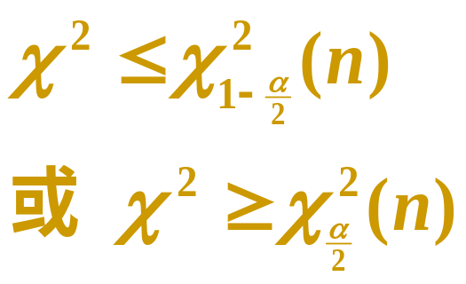
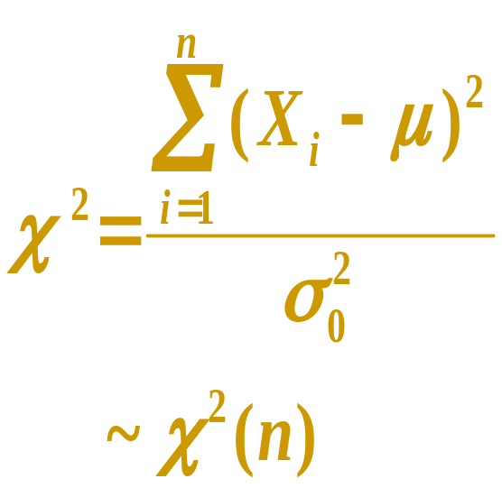
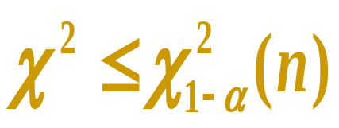
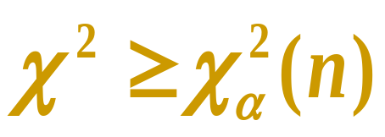
检验法
原假设
H₀
备择假设
H₁
检验统计量及其在
H₀为真时的分布
拒绝域
σ ²=σ ₀²
σ ²≠σ ₀²
σ ²=σ ₀²
σ ²<σ ₀²
( μ 已知)
σ ²=σ ₀²
σ ²>σ ₀²

Slide 11



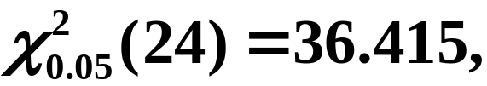
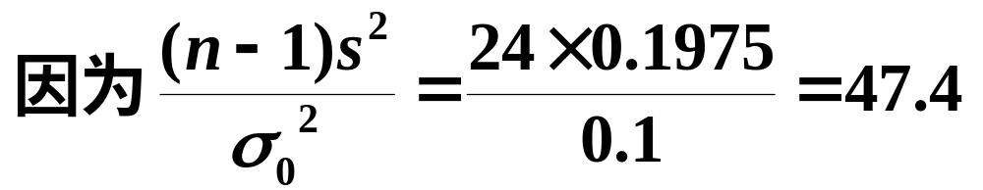


例2 某自动车床生产的产品尺寸服从正态分布,按规定产品尺寸的方差 不得超过0.1, 为检验该自动车床的工作精度, 随机的取25件产品, 测得样本方差 s²=0.1975, . 问该车床生产的产品是否达到所要求的精度?
解
认为该产品没有达到所要求的精度.

Slide 12

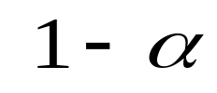
假设检验与区间估计的联系
同一函数
假
设
检
验
统计量
函 数
区
间
估
计
拒绝域
置信区间
对偶关系

Slide 13
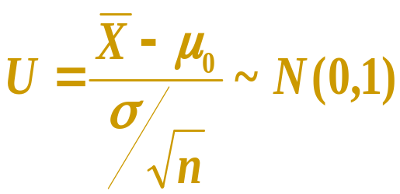
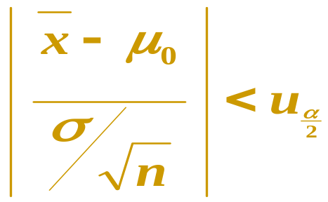
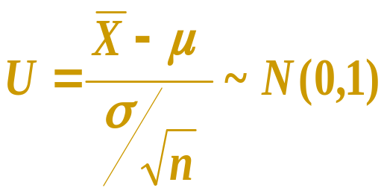
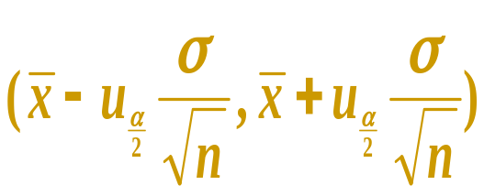
假设检验与置信区间对照
原假设
H₀
备择假设
H₁
检验统计量及其在
H₀为真时的分布
接受域
μ =μ₀
μ ≠ μ₀
（σ ² 已知)
待估参数
选取函数及分布
置信区间
μ
（σ ² 已知)

Slide 14
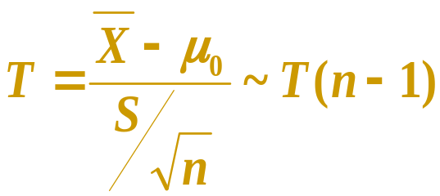
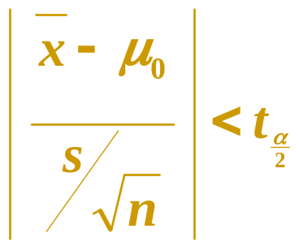
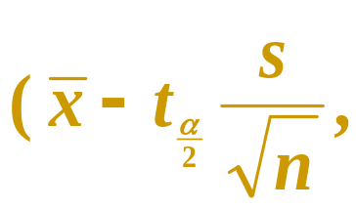
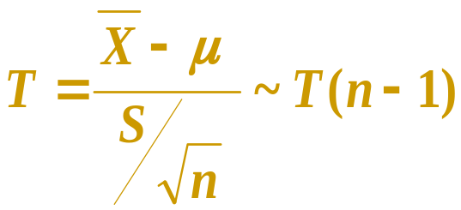
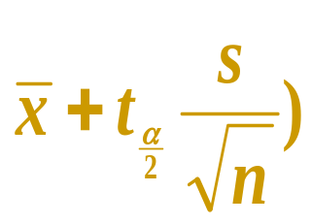
原假设
H₀
备择假设
H₁
检验统计量及其在
H₀为真时的分布
接受域
μ = μ ₀
μ ≠ μ ₀
（σ ²未知）
待估参数
选取函数及分布
置信区间
μ
（σ ²未知）

Slide 15
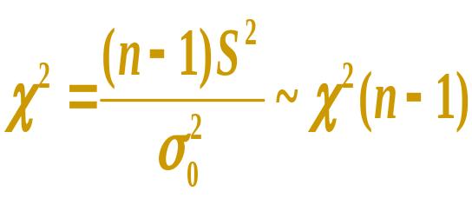



原假设
H₀
备择假设
H₁
检验统计量及其在
H₀为真时的分布
接受域
σ ²=σ ₀²
σ ²≠σ ₀²
(μ未知)
待估参数
选取函数及分布
置信区间
σ ²
(μ未知)

Slide 16
作业7-3
P157 习题七 7，9

Slide 17


